Slide 1
材料力学的研究对象
荷载作用下杆件强度、刚度以及稳定性分析
板
壳
块
杆件
长度远大与其他两个方面尺寸的构件称之为杆件。

Slide 2
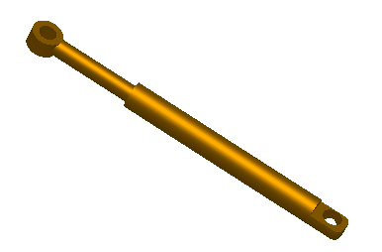
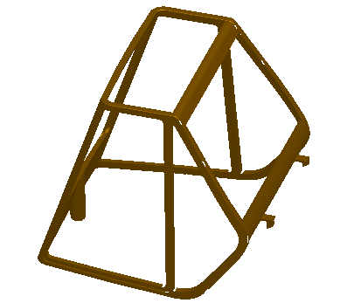
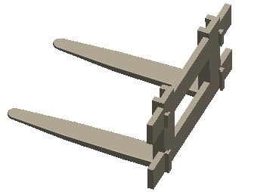
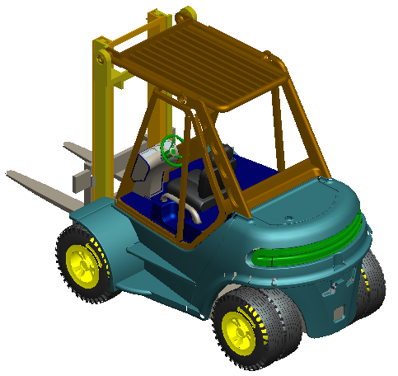
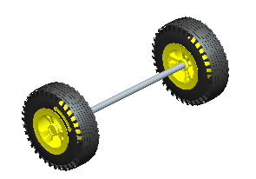
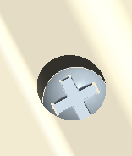

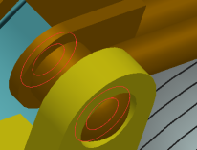
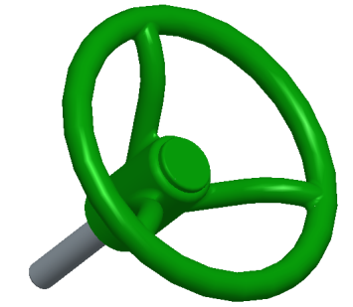
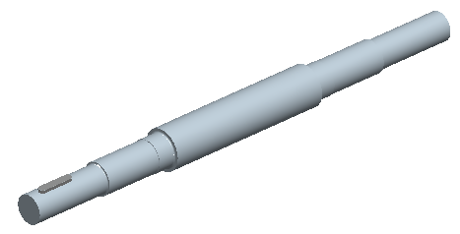
材料力学的研究对象
举升油缸
货叉
悬浮式护顶架
从动轮
局部螺栓连接
方向盘
内燃叉车结构示意图
车轮轴

Slide 3

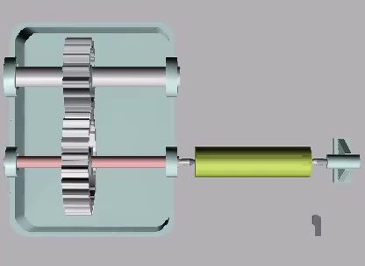
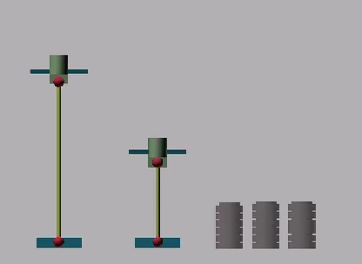
材料力学的任务
强度
刚度
稳定性

Slide 4
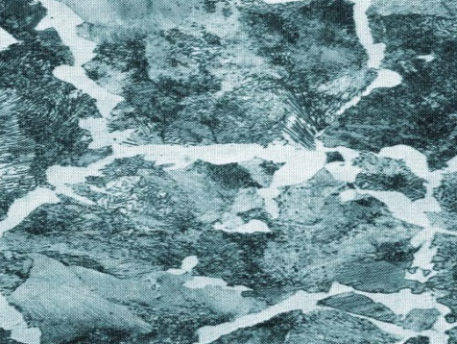
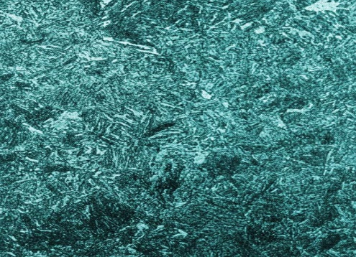
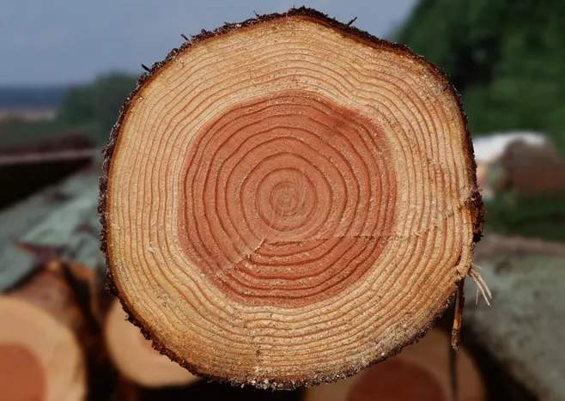
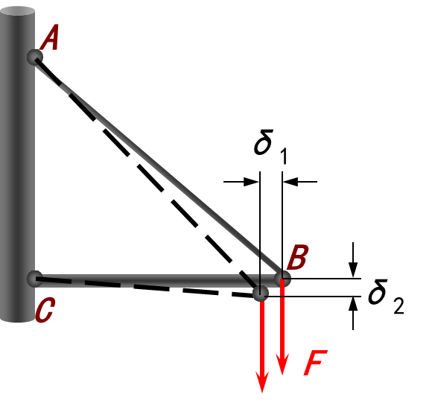
材料力学的基本假设
均匀连续性假设 物质不留空隙、均匀充满了整个固体，各部分性质相同。
各向同性假设 固体内各点沿各方向的力学性质完全相同。
小变形假设 外力作用下的材料变形量与本身尺寸相比极小，忽略其影响。
普通钢材的显微组织
优质钢材的显微组织
各向异性材料
小变形假设

Slide 5
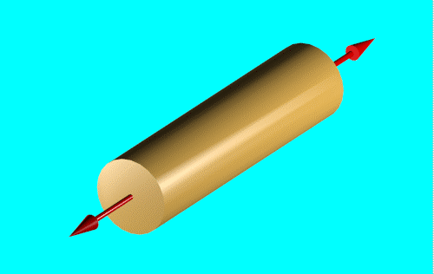
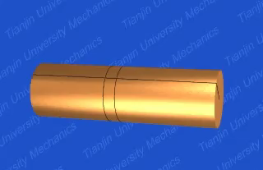
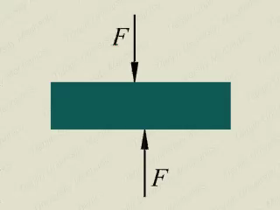
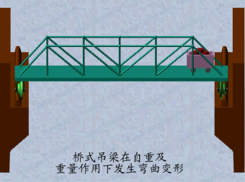
杆件变形基本形式
轴向拉伸与压缩
扭转
剪切
弯曲

Slide 6
第八章 拉压、剪切与挤压的强度计算
§8-1 轴向拉伸与压缩的概念、截面法、轴力与轴力图
图示的起重机吊架中，BC 杆受到轴向拉伸，使轴线产生伸长变形；而AB杆则受到轴向压缩，使轴线产生缩短变形。
F_{CB}
C
C
轴向拉压（拉伸）
A
B
B
F_{BC}
F_{P}
轴向拉压（压缩）
F_{AB}
A
B
F_{BA}

Slide 7
第八章 拉压、剪切与挤压的强度计算
外力特点：外力合力作用线与杆的轴线重合。
变形特点：杆的变形是沿轴向的拉伸与压缩。
轴向拉伸：轴向伸长，横向缩短。
轴向压缩：轴向缩短，横向变粗。

Slide 8
第八章 拉压、剪切与挤压的强度计算
内力与用截面法求内力
构件在受外力前，其内各部分之间存在着相互作用的内力，它维持着构件的形状和尺寸。当构件受到外力作用时，将发生变形，构件内各部分之间相互作用的力也将随之改变，这个因变形而引起构件内部的附加内力，才是材料力学中所称的内力。
F
F 原有内力
F+F'
F' 附加内力

Slide 9
第八章 拉压、剪切与挤压的强度计算
通常采用截面法求构件的内力
1）在求内力处，假想地用一个垂直于轴线的截面将构件切开，分成两部分。
2）任取一部分（一般取受力情况较简单的部分）作为研究对象，在截面上用内力代替弃去部分对保留部分的作用。
3）对保留部分建立平衡方程，由已知外力求出该截面上内力的大小和符号。
必须注意，在使用截面法求内力时，构件在被截开前，第一章中所述刚体中力系的等效代换（包括力的可传性原理）是不适用的。

Slide 10
第八章 拉压、剪切与挤压的强度计算
轴力与轴力图
两端受轴向力F 的拉杆，欲求杆中任一横截面上的内力。
第一步：在需求内力处，假想地用一个垂直于轴线的截面将构件切开，分成两部分。
F
I
II
F
F
F_{N}
I
x
第二步：取任意一段作为研究对象，标上内力。
F_{N'}
x
F
II
第三步：列平衡方程，由于外力F 的作用线是沿着杆的轴线，内力F_{N}的作用线必通过杆的轴线，故内力F_{N}又称之为轴力。
ΣF_{x}=0：F_{N}−F=0； F_{N}=F
ΣF_{x}=0：F−F_{N'}=0； F_{N’} =F

Slide 11
第八章 拉压、剪切与挤压的强度计算
轴力的正负由杆的变形确定。当轴力的方向与横截面的外法线方向一致时，杆件受拉伸长，其轴力为正；反之，杆件受压缩短，其轴力为负。通常未知轴力均按正向假设。
实际问题中，杆件所受外力可能很复杂，这时直杆各段的内力将不相同。为了表示轴力随横截面位置的变化情况，用平行于杆件轴线的坐标表示各横截面的位置，以垂直于杆轴线的坐标表示的轴力的数值F_{N} (x) ，这样的图称为轴力图。
F_{N}
F_{N}
F_{N}
F_{N}
F_{N}>0
F_{N}<0

Slide 12
第八章 拉压、剪切与挤压的强度计算
例 试画出图示直杆的轴力图。已知F₁=16kN，F₂=10kN，F₃=20kN。
解 1）计算D 端支反力，
由整体平衡方程 ∑F_{x}＝0，
F_{D}+F₁−F₂−F₃=0
得 F_{D}=F₂+F₃−F₁=14kN
3
2
1
F_{D}
D
C
F₃
B
F₂
A
F₁
3
2
1
F_{N1}
A
F₁
2）分段计算轴力。由于在横截面B和C上有外力作用，故将杆分为3段。
用截面法截取如图的研究对象后，得
F_{N1}＝F₁＝16kN；F_{N2}＝F₁-F₂＝6kN
F_{N3}＝-F_{D}＝-14kN
F_{N3}为负值，说明实际情况与图中所设F_{N3}的方向相反，应为压力。
F_{N2}
B
F₂
A
F₁
F_{D}
D
F_{N3}
F_{N}
16kN
6kN
x
14kN
轴力图

Slide 13
第八章 拉压、剪切与挤压的强度计算
§8-2 拉、压杆横截面上的应力、应变及胡克定律
杆件在一般情况下应力的概念
用同一材料制成而横截面积不同的两杆，在相同拉力的作用下，随着拉力的增大，横截面小的杆件必然先被拉断。这说明，杆的强度不仅与轴力的大小有关，而且还与横截面的大小有关，即杆的强度取决于内力在横截面上分布的密集程度。分布内力在某点处的集度，即为该点处的应力。
F
F_{N}
F
F_{N}

Slide 14
第八章 拉压、剪切与挤压的强度计算
研究图示杆件，在任一截面上任一点M的周围取一微小面积ΔA，设在ΔA上分布内力的合力为ΔF， ΔF与ΔA的比值称为ΔA上的平均应力，用p_{m}表示。
内力在截面上的分布并非均匀，为了更真实的描述内力的实际分布情况，应使ΔA面积缩小并趋近于零，则平均应力p_{m}的极限值称为截面上M点处的全应力，并用p表示
ΔF
M
ΔA

Slide 15
第八章 拉压、剪切与挤压的强度计算
全应力p_{m}的方向即ΔF的方向。通常将应力分解成垂直于截面的法向分量σ 和相切于截面的切向分量τ。σ 称正应力，τ 称为切应力。
p
τ
σ
M
应力特征
（1）必须明确截面及点的位置；
（2）必须明确应力的方位；
（3）单位：Pa（帕）和 MPa （兆帕）

Slide 16
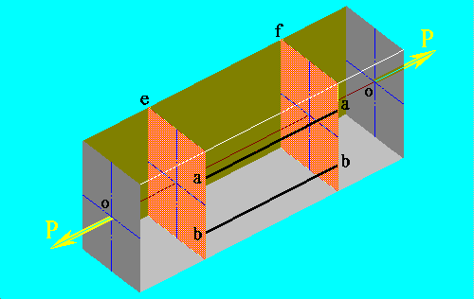
第八章 拉压、剪切与挤压的强度计算
横截面上的正应力
1．实验观察 取一等截面直杆，在杆上画出与杆轴线垂直的横向线ab和cd，再画上与杆轴向平行的纵向线，然后沿杆的轴线作用拉(压)力F，使杆件产生拉伸变形。此时可以观察到：横向线在变形前后均为直线，且都垂直于杆的轴线，只是其间距增大(缩小)，纵向间距减小(增大)，所有正方形的网格均变成大小相同的长方形

Slide 17
第八章 拉压、剪切与挤压的强度计算
2．平面截面假设 变形前为平面的横截面，变形后仍为平面且仍垂直于杆轴线，仅略作平移而已。
3．应力分布 它意味着拉杆的任意两个截面之间所有纵向线段的变形相同。由材料的均匀连续性假设，可以推断出内力在横截面上的分布是均匀的，且都垂直于横截面。
a
b
c
d
F
a´
b´
F
c´
d ´
F
F_{N}
σ
正应力

Slide 18
第八章 拉压、剪切与挤压的强度计算
例 一中段开槽的直杆，承受轴向载荷F＝20kN作用，已知h=25mm，h₀=10mm，b=20mm。试求杆内的最大正应力。
1
2
解 1）计算轴力。用截面法求得杆中各处的轴力为
F_{N}=-F=-20kN
F
F
1
2
2）求横截面面积。该杆有两种大小不等的横截面面积A₁和A₂，显然A₂较小，故中段正应力大。
A₂=(h-h₀)b=(25-10)×20mm²=300mm²
1—1
2—2
A₁
A₂
h
h₀
h
b
b
σ
3）计算最大正应力
F
F_{N}

Slide 19
第八章 拉压、剪切与挤压的强度计算
斜截面上的应力
轴向拉（压）杆的破坏有时不沿着横截面，例如铸铁压缩时沿着大约与轴线成45°的斜截面发生破坏，因此有必要研究轴向拉（压）杆斜截面上的应力。设图示拉杆的横截面面积为A，任意斜截面k-k'的方位角为α。用截面法可求得斜截面上的内力为
F_{α} =F
k
n
F
α
F
α
A
k'
k
F
F_{α}
α
k'
斜截面上的应力显然也是均布的，故斜截面上任一点的全应力为
A_{α} 为斜截面的面积

Slide 20
第八章 拉压、剪切与挤压的强度计算
k
F
F_{α}
式中，σ 是横截面上的正应力。
α
k'
将斜截面上的全应力p_{α}分解为垂直于斜截面的正应力σ_{α}和位于斜截面内的切应力τ_{α}，由几何关系得到
k
σ_{α}
F
α
p_{α}
τ_{α}
k'
斜截面上的正应力σ_{α} 和切应力τ_{α} 都是α 的函数。这表明，过杆内同一点的不同斜截面上的应力是不同的。

Slide 21
第八章 拉压、剪切与挤压的强度计算
σ_{α}、τ_{α} 的正负号的判断：σ_{α}仍以拉应力为正，压应力为负；τ_{α}的方向与截面外法线按顺时针方向转90°所示方向一致时为正，反之为负。由切应力计算公式
τ_{α +90°}
α
可以看到，必有τ_{α} ＝-τ_{α+90°}。说明杆件内部相互垂直的截面上，切应力必然成对出现，两者等值且都垂直于两平面的交线，其方向则同时指向或背离交线，此即切应力互等定理。
τ_{α}

Slide 22
第八章 拉压、剪切与挤压的强度计算
拉、压杆的变形及胡克定律
纵向线应变和横向线应变
设圆截面拉杆原长为l，边长为d，受轴向拉力F后，纵向长度由l变为l_{l}，横向尺寸由d 变为d₁，则
d
d₁
F
F
l
纵向变形
横向变形
l₁
为了度量杆的变形程度，用单位长度内杆的变形即线应变来衡量。
纵向线应变
横向线应变
横向变形系数（称泊松比）

Slide 23
第八章 拉压、剪切与挤压的强度计算
胡克定律
实验表明，当拉、压杆的决对变形与轴力和杆长成正比，而与横截面面积成反比
比例常数E 称为材料的弹性模量，通常对同一种材料，E 为常数，具有应力的单位，常用GPa。EA称为杆的抗拉（压）刚度 。
利用
可得胡克定律另一表达式
胡克定律：若应力未超过某一极限值，则应力与应变成正比。

Slide 24
第八章 拉压、剪切与挤压的强度计算
例 图示阶梯杆，已知横截面面积A_{AB}=A_{BC}=500mm²，A_{CD}=300mm²，弹性模量E=200GPa。试求杆的总伸长。
解 1）作轴力图。用截面法求得CD段和BC段的轴力F_{NCD}=F_{NBC}=-10kN，AB段的轴力为F_{NAB}=20kN，画出杆的轴力图 。
A
B
C
D
2）计算各段杆的变形量
30kN
10kN
100
100
100
F_{N}
20kN
+
O
x
－
10kN
3）计算杆的总伸长
Δl = Δl_{AB}+ Δl_{BC}+ Δl_{CD} =-0.0067mm

Slide 25
第八章 拉压、剪切与挤压的强度计算
例 图示桁架，AB杆和AC杆均为钢杆，弹性模量E=200GPa，F=10kN，杆AB的长度l₁=12m，横截面面积A₁=200mm²，杆AC的横截面面积A₂=250mm²。试求节点A的位移。
。
解 1）计算各杆轴力。取节点A作为研究对象，设杆1、2的轴力分别为F_{N1}和F_{N2} 。由节点的平衡条件ΣF_{x}=0和 ΣF_{y}=0 ，可求得两杆轴力为
B
①
C
②
30°
A
A’
F
2）计算杆的变形量

Slide 26
第八章 拉压、剪切与挤压的强度计算
3）节点A的位移。节点A的新位置是以B为圆心，l₁+Δl₁为半径的圆弧与以C为圆心，l₂+Δl₂为半径的圆弧的交点A′。在小变形条件下，Δl₁和Δl₂与杆的原长l₁和l₂相比很小，上述圆弧可近似地用其切线代替，如图所示。因此，节点A的水平位移δ_{x}和垂直位移δ_{y}分别为
B
①
C
②
30°
A
A’
F
节点A的总位移

Slide 27
第八章 拉压、剪切与挤压的强度计算
§8-3 材料在拉压时的力学性能
材料的力学性能是指材料在外力作用下其强度和变形性能。它是强度计算和选用材料的重要依据，一般由试验来确定。本节只讨论在室温和静载条件下材料的力学性能。静载是指从零开始缓慢地增加到一定数值后不再改变的载荷。

Slide 28
第八章 拉压、剪切与挤压的强度计算
拉伸实验和应力一应变曲线
GB/T 228.1-2010《金属材料拉伸试验 第1部分：室温试验方法》
拉伸实验试件必须按照国家标准加工成标准试件。圆截面的拉伸标准试件如图。试件的中间等直杆部分为实验段，其长度l称为标距，试件较粗的两端是装夹部分。标距l 与直径d 之比有l=10d 和l=5d 两种。而对矩形截面试件，标距l 与横截面面积A之间的关系规定为 或 。
d
.
.
l
.
A
.
l

Slide 29
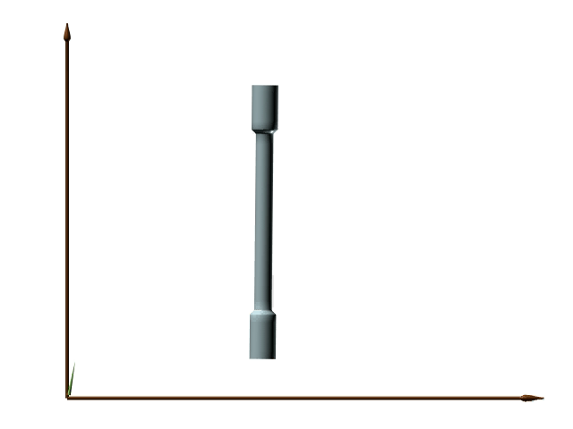
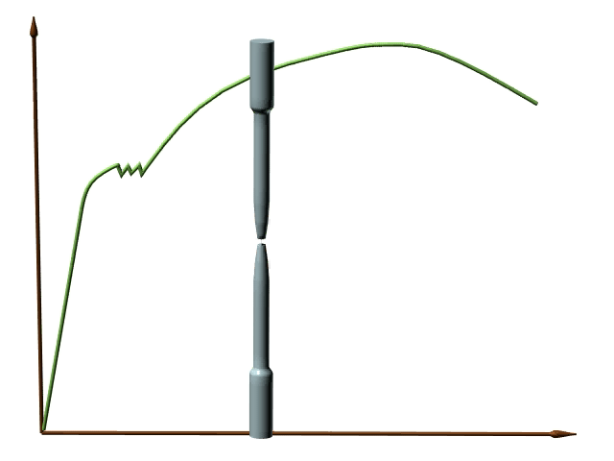
第八章 拉压、剪切与挤压的强度计算
低碳钢拉伸时的力学性能
σ
D
低碳钢根据σ-ε曲线，低碳钢的拉伸过程可分为四个阶段。
E
1）线弹性阶段
B
C
σ_{p} 比例极限
σ_{e} 弹性极限
A'
A
2）屈服阶段
σ_{b}
σ_{s} 屈服极限
是衡量材料强度的重要指标
σ_{p}
σ_{e}
σ_{s}
3）强化阶段
σ_{b} 强度极限
O
ε
4）颈缩破坏阶段

Slide 30
第八章 拉压、剪切与挤压的强度计算
1）弹性阶段
弹性极限在拉伸的初始阶段，为一斜直线OA，表明此阶段内σ与ε 成正比，材料服从胡克定律，即σ =Eε，直线OA的斜率在数值上等于材料的弹性模量，此阶段内的变形为弹性变形。线性阶段的最高点A对应的应力是应力与应变保持正比关系的最大应力，称为比例极限，用σ_{p}表示。低碳钢的比例极限σ_{p} ≈190~200MPa。OA直线的倾角为α，其斜率为
即为材料的弹性模量。
应力超过比例极限后，AA'段已不是直线，胡克定律不再适用。但当应力值不超过A'点所对应的应力σ_{e}时，变形仍为弹性变形，故称为弹性极限。比例极限和弹性极限不作严格区分，统统称为弹牲极限。

Slide 31

第八章 拉压、剪切与挤压的强度计算
2）屈服阶段
当应力超过弹性极限后，图上出现接近水平的小锯齿形波动段BC，说明此时应力虽有小的波动，但基本保持不变，但应变却迅速增加。这种应力变化不大而变形显著增加的现象称为材料的屈服或流动。BC段对应的过程称为屈服阶段，屈服阶段的最低应力值σ_{s}较稳定，称为材料的屈服点。低碳钢的屈服点σ_{s}＝220～240MPa。在屈服阶段，如果试件表面光滑，可以看到试件表面有与轴线大约成45°的条纹，称为滑移线。
屈服现象

Slide 32
第八章 拉压、剪切与挤压的强度计算
3）强化阶段
屈服阶段后，图上出现上凸的曲线CD段。这表明，若要使材料继续变形，必须增加应力，即材料又恢复了抵抗变形的能力，这种现象称为材料的强化，CD段对应的过程称为材料的强化阶段。曲线最高点D所对应的应力值用σ_{b}表示，称为材料的抗拉强度，是材料所能承受的最大应力。低碳钢的抗拉强度σ_{b}=370～460MPa。

Slide 33
第八章 拉压、剪切与挤压的强度计算
4）颈缩断裂阶段
应力达到抗拉强度后，在试件较薄弱的横截面处发生急剧的局部收缩，出现缩颈现象。由于缩颈处的横截面面积迅速减小，所需拉力也相应降低，最终导致试件断裂，应力—应变曲线呈下降的DE段形状。
综上所述，当应力增大到屈服点时，材料出现了明显的塑性变形。抗拉强度表示材料抵抗破坏的最大能力，故σ_{s}和σ_{b}是衡量材料强度的两个重要指标。
颈缩现象

Slide 34
第八章 拉压、剪切与挤压的强度计算
试样拉断后，弹性变形消失，但塑性变形保留下来。工程中用试件拉断后残留的塑性变形来表示材料的塑性性能。常用的塑性指标有两个：
伸长率δ
断面收缩率ψ
l 标距原长；l₁是拉断后标距的长度；A为试件原横截面面积；A₁为试件断裂后缩颈处的最小横截面面积。
l₁
.
.
.
.
A₁
l

Slide 35
第八章 拉压、剪切与挤压的强度计算
低碳钢的伸长率在20％～30％之间，断面收缩率约为60%，故低碳钢是很好的塑性材料。工程上经常用标距与直径之比为10的试件的伸长率区分塑性材料和脆性材料。把δ₁₀≥5%的材料材料称为塑性材料，如钢材、铜和铝等；拉断试件图把δ₁₀＜5% 的材料称为脆性材料，如铸铁、砖石等。

Slide 36
第八章 拉压、剪切与挤压的强度计算
实验中如将试件拉伸到超过屈服点σ_{s}后，如图中F点，然后缓慢卸载。卸载过程中试件的应力-应变保持直线关系，沿着与OA近似平行的直线FG回到G点，而不是沿原来的加载曲线回到O点。
σ
F
A
OG是残留的塑性应变。GH是消失的弹性应变。如重新加载，则其σ-ε曲线将沿直线GF上升，后面的曲线和原来的σ-ε曲线相同，材料的比例极限有所提高。此现象称为冷作硬化。
G
H
ε
O

Slide 37
第八章 拉压、剪切与挤压的强度计算
其它材料在拉伸时的力学性能
其它金属材料在拉伸时的力学性能
其它金属材料的拉伸试验和低碳钢拉伸试验相同，但材料所显示的力学性能有很大的差异。图中给出了锰钢、硬铝、退火球墨铸铁和低碳钢的应力-应变曲线。这些都是塑性材料，但前三种材料没有明显的屈服阶段。
σ
锰钢
硬铝
退火球墨铸铁
低碳钢
青铜
ε

Slide 38
第八章 拉压、剪切与挤压的强度计算
对于没有明显屈服点的塑性材料，工程上规定，取对应于试件产生0.2%的塑性应变时所对应的应力值为材料的名义屈服强度，以σ_{0.2}表示。

Slide 39
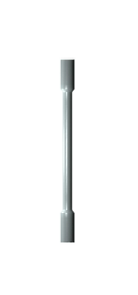
第八章 拉压、剪切与挤压的强度计算
灰铸铁拉伸时的应力-应变曲线。由图可见，σ-ε 曲线。它没有明显的直线部分，既无屈服阶段，亦无缩颈现象；断裂时应变通常只有0.4%～0.5%，断口垂直于试件轴线。因铸铁构件在实际使用的应力范围内，其应力-应变曲线的曲率很小，实际计算时常近似地以直线(图中的虚线)代替。铸铁的伸长率通常只有0.4%～ 0. 6%，是典型的脆性材料。拉伸强度σ_{b}是衡量其强度的唯一指标。
σ/MPa
125
100
75
50
25
σ_{b}
灰铸铁
σ-ε 曲线
O 0.15 0.30 0.45
ε/%

Slide 40
第八章 拉压、剪切与挤压的强度计算
工程塑料的力学性能
工程塑料是一种耐热、耐蚀、耐磨和高强度的高分子材料，目前在各领域已广泛采用。并在许多地方取代了金属材料，图所示是几种高分子材料拉伸的σ-ε曲线由图可知，它们之间的差别也很大。
σ/MPa
100
80
60
40
20
聚苯乙烯
尼龙
聚四氟乙烯
0 50 100 150 200 250 300
ε/%

Slide 41
第八章 拉压、剪切与挤压的强度计算
温度和时间会对高分子材料的性态产生很大的影响，图示高分子材料的σ -ε曲线还随温度而异。这种现象称为粘弹性。在温度改变的条件下（如图），温度由t₁→t₂，高分子材料还会产生明显的蠕变（即应力不变，应变增加）及松弛（即应变不变，应力下降）等现象。
σ
t₁
松驰
t₂> t₁
t₂
蠕变
O
ε

Slide 42
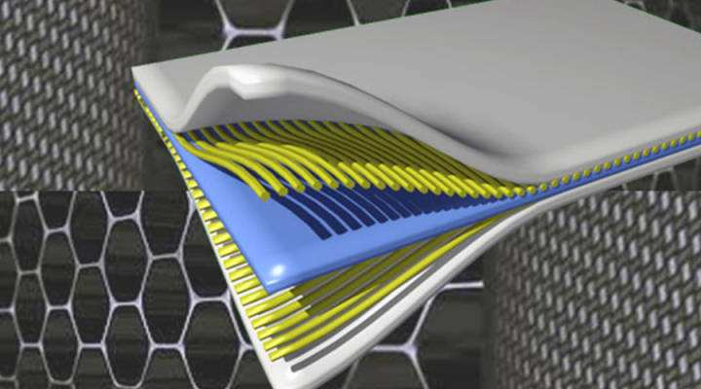

第八章 拉压、剪切与挤压的强度计算
复合材料的力学性能
复合材料是指两种以上不同材质的材料通过一定复合方式组合而成的一种具有优异性能新型材料，如众所周知的玻璃钢是由玻璃纤维与聚酯类树脂组成的复合材料，它具有强度高、重量轻、耐冲击、耐腐蚀、绝缘性好等优点。这类纤维增强的复合材料已广泛被应用于各个方面。

Slide 43
第八章 拉压、剪切与挤压的强度计算
材料在压缩时的力学性能
金属的压缩试样常制成短的圆柱，圆柱的高度约为直径的1.5～3倍；非金属材料(如水泥)的试样常采用立方体形状。
σ/MPa
试验表明，低碳钢等塑性材料压缩时的弹性模量E 和屈服应力σ_{s} 都与拉伸时基本相同。屈服阶段以后，试样越压越扁。
500
400
300
200
100
压缩
拉伸
y
F_{P}
F_{P}
进入强化阶段后，两曲线逐渐分离，压缩曲线上升，此时测不出材料的抗压强度极限。这是因为超过屈服点后试样被越压越扁，横截面面积不断增大的缘故。
p
O 5 10 15 20 25
ε/%
低碳钢σ-ε 曲线

Slide 44
第八章 拉压、剪切与挤压的强度计算
铸铁压缩时的σ-ε 曲线也没有直线部分。因此，压缩时也只是近似地服从胡克定律。铸铁压缩时的抗压强度比抗拉强度高出4～5倍。断裂面为与轴向大致成45º～55º的滑移面破坏。
σ /MPa
600
500
400
300
200
100
压缩
对于其他脆性材料，如硅石、 水泥等，其抗压能力也显著地高于抗拉能力。一般脆性材料的价格较便宜，因此，工程上常用脆性材料做承压构件。
F_{P}
F_{P}
拉伸
O 2 4 6 8 10 12
ε /%
灰铸铁σ-ε 曲线

Slide 45
第八章 拉压、剪切与挤压的强度计算
§8-4 拉压杆的强度计算与拉压超静定问题
极限应力、许用应力和安全因数
由实验和工程实践可知，当构件应力达到了材料的屈服点或抗拉强度时，将产生较大的塑性变形或断裂，为使构件能正常工作，设定一种极限应力σ ⁰。对于塑性材料常取σ ⁰=σ_{s}；对于脆性材料，常取σ ⁰=σ_{b}。
为了保证构件安全可靠地工作，应使它的工作应力小于材料的极限应力，使构件留有适当的强度储备。一般把极限应力除以大于1的因数n，作为设计时应力的最大允许值，称为许用应力，用[σ]表示，即
塑性材料：1.3～2.0
脆性材料：2.0～3.5
n — 安全因数

Slide 46
第八章 拉压、剪切与挤压的强度计算
拉（压）杆的强度条件
为了保证拉（压）杆的正常工作，必须使杆内的最大工作应力σ_{max}不超过材料的拉伸或压缩许用应力[σ]。
— 拉压杆的强度条件
1）校核强度：已知杆件的尺寸、所受载荷和材料的许用应力，验算杆件是否满足强度条件；
2）设计截面：已知杆件所承受的载荷及材料的许用应力，由强度条件可确定杆件的安全横截面面积 A；
3）确定承载能力 ：已知杆件的横截面尺寸及材料的许用应力，由强度条件确定杆件所能承受的最大轴力。

Slide 47
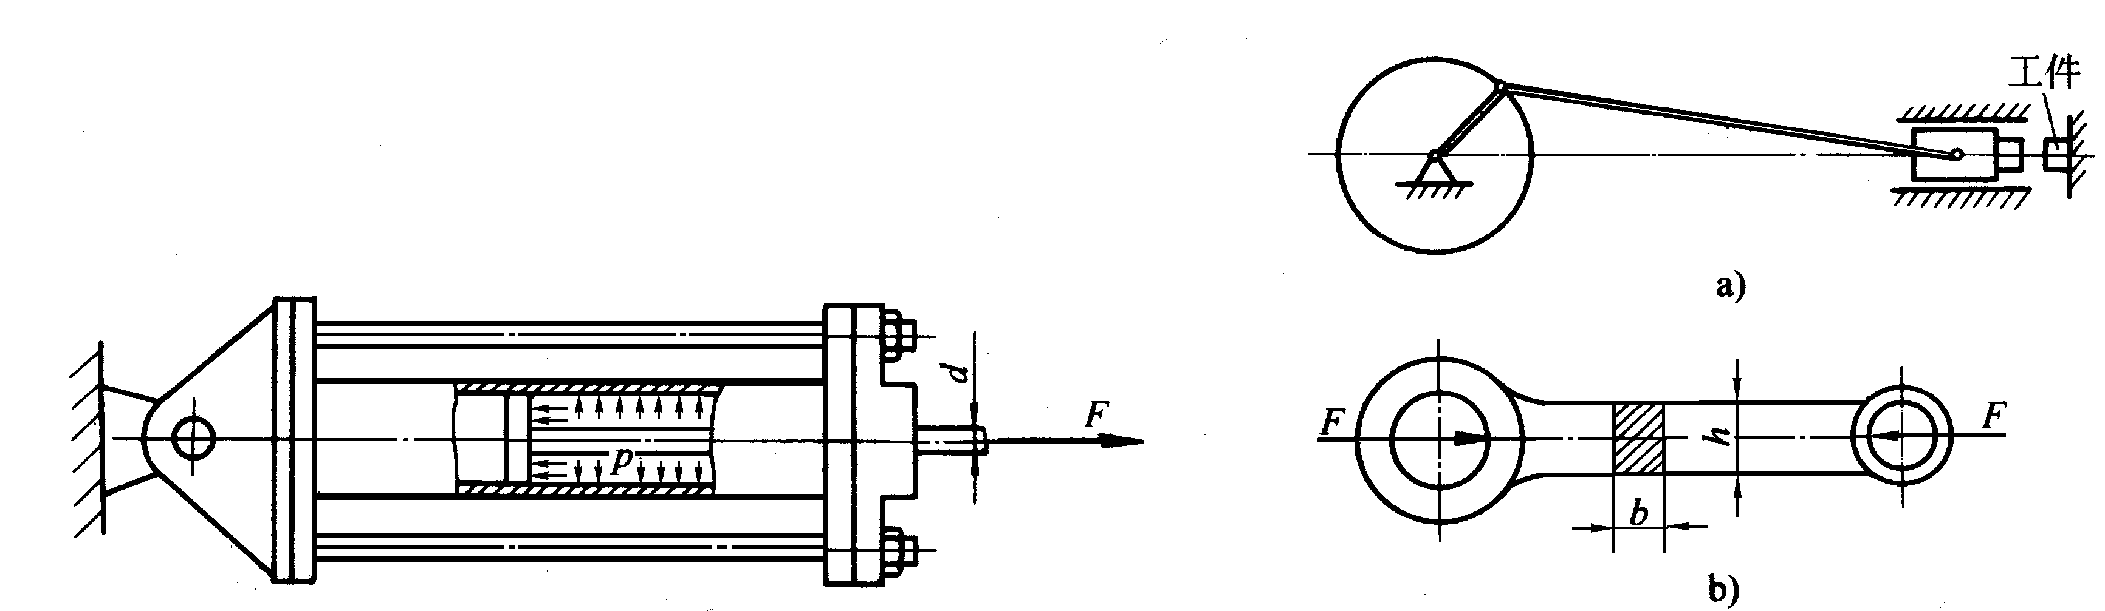
第八章 拉压、剪切与挤压的强度计算
例 某机床工作台，进给液压缸如图。已知油压p=2MPa，液压缸的直径D=75mm，活塞杆直径d=18mm，活塞杆材料的许用应力[σ]=50MPa，试校核该活塞杆的强度。
d
F
p
p
解 1）求活塞杆的拉力
由截面法求得活塞杆轴力F_{N}=8.3kN。再求活塞杆的压力
由截面法求得活塞杆轴力F_{N}=-8.84kN
2）校核强度

Slide 48
第八章 拉压、剪切与挤压的强度计算
例 某冷锻机的曲柄滑块机构如图。锻压工作时，当连杆接近水平位置时锻压力F最大，F＝3780kN。连杆横截面为矩形，高与宽之比为h/b＝1.4，材料的许用应力[σ]＝90MPa。试设计连杆的尺寸h和b。
工件
解 1）计算轴力。由于锻压时连杆位于水平位置，其轴力为
O
2）求横截面面积
3）设计尺寸h和b。以h/b=1.4代入
A=h×b=1.4b²=42000mm²
解之，得b≥173mm， h ≥242mm 。
具体设计时可将其取整为
b=175mm ，h=245mm

Slide 49


第八章 拉压、剪切与挤压的强度计算
例 图示三角构架，AB为圆截面钢杆，直径d=30mm；BC为矩形木杆，尺寸b=600mm，A=120mm²。若钢的许用应力[σ]_{G}=170MPa，木材的[σ]_{M}=10MPa，试求该结构的许用载荷[F]。
A
d
B
30°
F
h
解 1）求两杆的轴力。由节点B的两个平衡方程
∑F_{x}=0， -F_{NAB}-F_{NBC}cos30°=0
∑F_{y}=0， -F_{NBC}sin30°-F=0
C
b
y
F_{NAB}
B
可求得 F_{NAB}=1.732F（拉力），F_{NBC}=-2F （压力）
x
2）各杆允许的最大轴力。
F_{NBC}
F
3）求结构的许用载荷。两杆允许的最大轴力分别计算结构的许用载荷。

Slide 50
第八章 拉压、剪切与挤压的强度计算
拉压超静定问题简介
超静定概念及其解法
仅根据平衡方程不能确定全部未知力的平衡问题称为超静定问题。未知力个数与独立平衡方程数目之差称为超静定的次数。
解超静定问题时，除平衡方程外，还需补充方程，可由结构变形的几何条件以及变形和内力间的物理规律来建立。
B
D
C
1
2
1
3
2
A
A
(a)
(b)
G
G

Slide 51
第八章 拉压、剪切与挤压的强度计算
例 试求图中各杆的轴力。已知杆l和杆2的材料与横截面均相同，其抗拉刚度为E₁A₁，杆3的抗拉刚度为E₃A₃，夹角为α，悬挂重物的重力为G。
B
D
C
y
F_{N3}
1
3
α
α
2
F_{N1}
F_{N2}
解 1）列平衡方程。在重力G作用下，三杆皆两端铰接且皆伸长，故可设三杆均受拉伸，作A点的受力图。列平衡方程则有
∑F_{x}=0，-F_{N1}sinα-F_{N2}sinα=0
∑F_{y}=0，F_{N3}+F_{N1}cosα+F_{N2}cosα-G=0
A
A
x
G
G
B
D
C
1
3
α
α
2
2）变形的几何关系。
Δl₁＝Δl₂＝Δl₃cosα
A
E
Δl₃
3）物理关系
Δl₁
A'

Slide 52
第八章 拉压、剪切与挤压的强度计算
B
D
C
4）补充方程。将物理关系式代入几何方程 。
y
F_{N3}
1
3
α
α
2
F_{N1}
F_{N2}
A
5）求解各杆轴力。
A
x
G
G
B
D
C
1
3
α
α
2
A
E
Δl₃
Δl₁
A'

Slide 53
第八章 拉压、剪切与挤压的强度计算
装配应力
所有构件在制造中都会有一些误差。这种误差在静定结构中不会引起任何内力，而在超静定结构中则有不同的特点。例如，图示的三杆桁架结构，若杆3制造时短了δ，为了能将三根杆装配在一起，则必须将杆3拉长，杆l、2压短。这种强行装配会在杆3中产生拉应力，而在杆l、2中产生压应力。如误差δ 较大，这种应力会达到很大的数值。这种由于装配而引起杆内产生的应力，称为装配应力。
3
1
2
δ

Slide 54
第八章 拉压、剪切与挤压的强度计算
温度应力
在工程实际中，杆件遇到温度的变化，其尺寸将有微小的变化。在静定结构中，由于杆件能自由变形，不会在杆内产生应力。但在超静定结构中，由于杆件受到相互制约而不能自由变形，这将使其内部产生应力。例如，图示的三杆桁架结构，若杆3与杆l、2材质不同，线膨胀系数差异较大，即使无外力作用，温度一改变，由于三根杆在A端铰接在一起不能自由伸缩，杆内就会产生应力。这种因温度变化而引起的杆内应力，称为温度应力。
B
D
C
1
3
2
A

Slide 55
第八章 拉压、剪切与挤压的强度计算
§8-5 剪切与挤压
剪切的概念及剪切胡克定律
剪切的概念
用剪床剪钢柱时，钢柱在上下刀刃的作用下沿m-m截面发生相对错动，直至被切断。其受力特点是：构件受一对大小相等，方向相反，作用线平行且相距很近的外力作用。这时构件沿两个力作用线之间的截面发生相对错动。变形称为剪切变形，发生错动的面称为剪切面。
上刀刃
m
m
下刀刃
F
剪切面
F

Slide 56
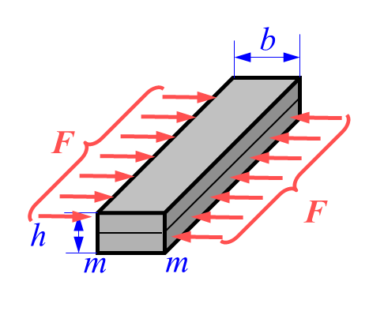
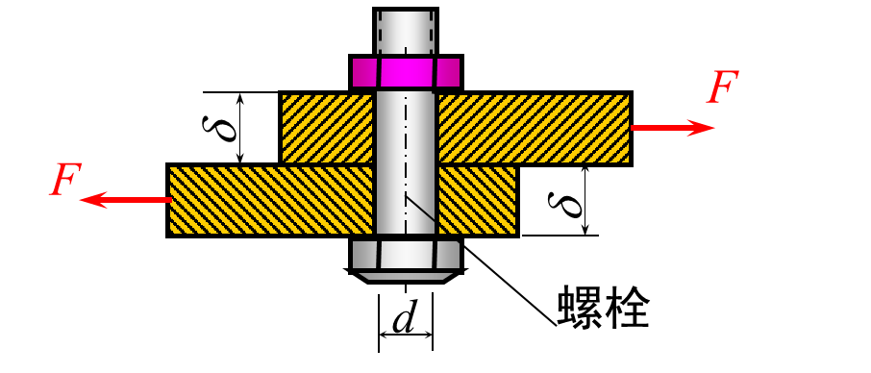
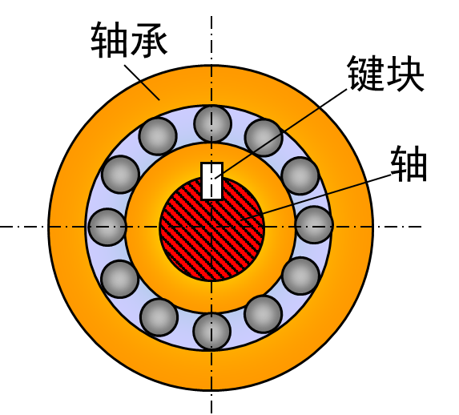
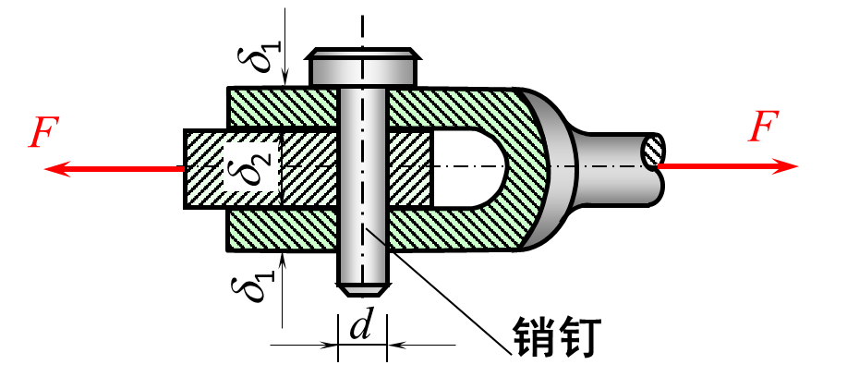
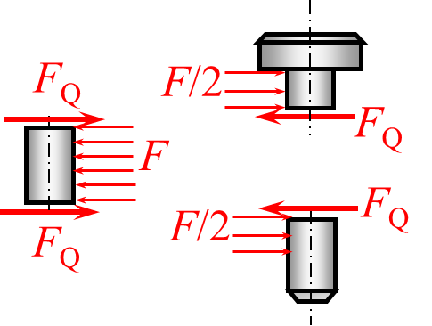
第八章 拉压、剪切与挤压的强度计算
机械中常用的连接件，如销钉、键和铆钉等，都是承受剪切的零件。
单剪
双剪

Slide 57
第八章 拉压、剪切与挤压的强度计算
剪切胡克定律
现在从销钉的剪切面处取出一个微小的正六面体—单元体，如图。
在与剪力相应的切应力τ 的作用下，单元体的右面相对左面发生错动，使原来的直角改变了一个微量 γ，这就是切应变。
τ'
τ'
τ
γ
τ
τ
τ
τ'
τ'

Slide 58
第八章 拉压、剪切与挤压的强度计算
实验指出：当切应力不超过材料的剪切比例极限τ_{p}时，切应力τ 与切应变γ 成正比。这就是材料的剪切胡克定律，即
τ =Gγ
τ
G 为材料的剪切模量。
τ_{p}
O
γ

Slide 59
第八章 拉压、剪切与挤压的强度计算
剪切的实用计算
由截面法可知：截面上必有相切的内力F_{Q}，且F_{Q}＝F，称为剪力。切应力在剪切面上的分布情况比较复杂，为计算简便，工程上通常采用以实验、经验为基础的实用计算，即近似地认为切应力在剪切面上是分布均匀地，则有
F
F
F
δ
F
m
m
F_{Q}
δ
F
F_{Q}
d
F

Slide 60
第八章 拉压、剪切与挤压的强度计算
保证连接件具有足够的抗剪强度，要求切应力不超过材料的许用切应力。由此得抗剪强度条件为
[τ ]可以通过与构件实际受力情况相似的剪切实验得到。根据式试件被剪断时的剪力F_{Qb}，算出极限切应力τ_{b} ，再除以适当的安全因数n，则得[τ ]＝ τ_{b}/n。实验表明，金属材料的[τ ]与许用拉应力[σ ]之间有如下关系。
塑性材料：[τ ]＝（0.6～0.8）[σ ]
脆性材料：[τ ]＝（0.8～1.0）[σ ]

Slide 61
第八章 拉压、剪切与挤压的强度计算
挤压的实用计算
挤压的概念
联接件在发生剪切变形的同时，它与被联接件传力的接触面上将受到较大的压力作用，从而出现局部变形，这种现象称为挤压。
图中上钢板孔左侧与铆钉上部左侧相互挤压。发生挤压的接触面称为挤压面。挤压面上的压力称为挤压力F_{jy}，相应的应力称为挤压应力σ_{jy}。
孔侧面压皱
F
δ
局部压扁
F
δ
d
挤压面

Slide 62
第八章 拉压、剪切与挤压的强度计算
挤压的实用计算
由于挤压面上的挤压应力分布比较复杂，所以与剪切一样，工程中也采用实用计算，即认为挤压应力在挤压面上均匀分布，于是有
h/2
l
h/2
A_{jy}
A_{jy}=hl/2
计算面积A_{jy}需根据挤压面的形状来确定。键联接的挤压面为平面，则该平面的面积就是挤压面积的计算面积。销钉、铆钉等圆柱联接件，其挤压面为圆柱面，计算面积为半圆柱面的正投影面积。
δ
d
挤压面
d
A_{jy}=d·δ

Slide 63
第八章 拉压、剪切与挤压的强度计算
为保证联接件具有足够的挤压强度而不破坏，挤压强度条件为有
对于金属材料，许用挤压应力和许用拉应力之间有如下关系：
塑性材料 [σ_{jy}] ＝(1.7～2.0)[σ ]
脆性材料 [σ_{jy}] ＝(0.9～1.5)[σ ]
必须注意，如果两个相互挤压构件的材料不同，则应对材料强度较小的构件进行计算。

Slide 64
第八章 拉压、剪切与挤压的强度计算
课后作业：8-1(c) 、8-3 、8-4 、8-8 、8-12 、8-14 、8-15、8-17

